Slide 1
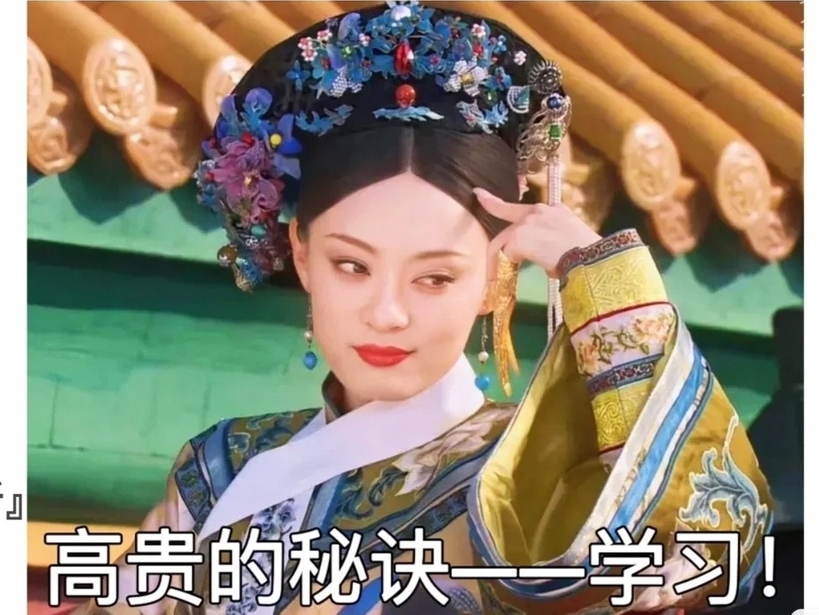
4.17
4.18 政治

Slide 2
【中国共产党】 小测 用时 5分钟
1.党领导人民实施宪法和法律，党___立法、 ___执法、 ___司法、 ___守法。中国共产党要履行______的重大职责，在宪法和法律范围内活动，依___治国理政。坚持依法治国首先要坚持依___治国，坚持依法执政首先要坚持依___执政。
2.中国共产党的初心： _________ ，使命： ____________.
3.党的奋斗目标：______ 。党和政府坚持以___为中心的发展思想，共享发展成果，走向_________ 。党和政府要不断满足人民日益增长的美好生活需要，抓住人民最___最___最___的利益问题。
4.党的宗旨： __________________
5.党的性质：中国共产党是中国___阶级先锋队，是中国___和中华___先锋队。
6.党的最高理想和最终目标是实现______ 。
7.党的地位：中国共产党的领导是中国特色社会主义______的特征，是中国特色社会主义制度的______优势。党是最高______领导力量。党是______一切的。
8.党的成就：带领中国人民迎来了从___起来、 ___起来、 ___起来的三大飞跃；团结和带领中国人民开辟了中国特色社会主义___ ，形成了中国特色社会主义___ ，确立了中国特色社会主义___ ，发展了中国特色社会主义___.

Slide 3
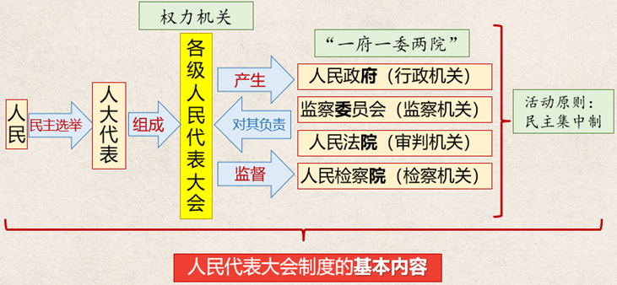
（人民代表大会）职权：立法权、决定权、任免权、监督权。
（人大代表）职权：表决权、审议权、提案权、质询权。

Slide 4
×
1.在我国，国有经济是国民经济的主体，公有制经济是国民经济的主导力量。
易错易混
正确说法：在我国，国有经济是国民经济的主导力量和命脉。我国正处于社会主义初级阶段，坚持公有制为主体、多种所有制经济共同发展的基本经济制度。因此，公有制经济是我国经济的主体。
2.必须毫不动摇鼓励和支持公有制经济，毫不动摇巩固、发展、引导非公有制经济发展。
×
正确说法：必须毫不动摇巩固和发展公有制经济，毫不动摇鼓励、支持、引导非公有制经济发展。
×
3.按劳分配就是让劳动生产要素参与收入分配，由市场评价贡献，按贡献决定报酬。
正确说法：按劳分配的基本内容与要求是——有劳动能力的社会成员必须参加劳动，在作了必要的扣除后，以劳动者所提供的劳动（包括劳动数量和质量）为尺度对个人进行分配，多劳多得，少劳少得。着重保护劳动所得，增加劳动者劳动报酬。在我国，还存在多种分配方式。例如，让劳动、资本、土地、知识、技术、管理、数据等生产要素参与收入分配，由市场评价贡献，按贡献决定报酬。

Slide 5
4.我国社会主义市场经济体制把社会主义制度和市场经济有机结合起来，充分发挥政府在资源配置中的决定性作用，进行科学宏观调控，更好发挥市场作用，激发各类市场主体的活力，为人民对美好生活的需求提供保障。
×
正确说法：我国社会主义市场经济体制把社会主义制度和市场经济有机结合起来，充分发挥市场在资源配置中的决定性作用，更好发挥政府作用，进行科学宏观调控，激发各类市场主体的活力，为人民对美好生活的需求提供保障。
×
5. 全国人民代表大会制度是我国的根本政治制度。
正确说法：人民代表大会制度是我国的根本政治制度。没有“全国人民代表大会制度”这一说法。全国人民代表大会和地方各级人民代表大会是国家权力机关。
6. 人大代表应积极履行立法权、决定权、任免权、监督权。
×
正确说法：人民代表大会的职权：立法权，决定权，任免权，监督权。 人大代表的职权：表决权，审议权，提案权，质询权。

Slide 6
7.中国人民政治协商会议遵循长期共存、互相监督、肝胆相照、荣辱与共的基本方针。
×
正确说法：中国共产党领导的多党合作和政治协商制度遵循长期共存、互相监督、肝胆相照、荣辱与共的基本方针。 中国人民政治协商会议的主题是团结与民主。
8. 中国人民政治协商会议，简称人民政协，是中国共产党领导的多党合作和政治协商的重要国家机关。
×
正确说法：人民政协是中国共产党领导的多党合作和政治协商的重要机构，是中国人民爱国统一战线组织。（≠国家机构，≠民主党派联盟）
×
9.民族区域自治制度实施的重要原因是因为我国是统一的多民族国家，确立了平等团结共同繁荣的社会主义民族关系。
正确说法：平等团结互助和谐是社会主义民族关系，平等团结共同繁荣是处理民族关系的原则。

Slide 7
10.城市的居民委员会和农村的村民委员会作为政府机关组织，需要协助维护社会治安，向人民政府反映群众的意见、要求和提出建议。
×
正确说法：城市的居民委员会和农村的村民委员会是基层群众性自治组织。【≠国家机关，≠政府机关】
×
11. 人民代表大会作为最高国家权力机关，代表全国人民统一行使国家权力，在整个国家机关体系中居于最高地位。
正确说法：全国人民代表大会是最高国家权力机关，代表全国人民统一行使国家权力，在整个国家机关体系中居于最高地位。地方各级人民代表大会是地方国家权力机关。
×
12.中华人民共和国主席仅作为中华人民共和国的国家元首，以个人的形式代表中华人民共和国行使宪法赋予的职权。
正确说法：中华人民共和国主席是中华人民共和国的国家元首，是代表中华人民共和国的国家机关，代表中华人民共和国行使宪法赋予的职权。
13.作为国家权力的执行机关，行政机关必须依法执政，法定职责必须为、法无授权不可为。
×
正确说法：中国共产党是我国的执政党，必须依法执政；人民政府是国家行政机关，必须依法行政。

Slide 8
14.国家监察委员会独立行使检察权，调查职务违法和职务犯罪，开展廉政建设和反腐败工作。
×
正确说法：国家监察委员会作为国家监察机关独立行使监察权；人民检察院作为国家司法机关，是国家的法律监督机关，独立行使检察权。
×
15. 人民法院与人民检察院作为国家司法机关，审理刑事、民事和行政案件，通过行使国家审判权，惩办犯罪分子，解决民事和行政争议，维护社会秩序，引导公民自觉遵守宪法和法律。
正确说法：人民法院是国家的审判机关，依法独立公正行使审判权，不受行政机关、社会团体和个人的干涉。
人民检察院是国家的法律监督机关，通过独立行使检察权，追诉犯罪，维护国家安全和社会秩序，维护个人和组织的合法权益。

Slide 9

21.（2021 东营）“道虽迩，不行不至；事虽小，不为不成”。身处和平时代的我们，不仅要厉行法治，还要感受法治温度。九年级4班以“厉行法治忆初心”为主题组织微视频比赛，以下是他们剪辑的镜头内容。
镜头一：2020年10月17日，十三届全国人大常委会第二十二次会议表决通过了“关于修改专利法的决定、生物安全法、新修订的未成年人保护法、出口管制法、关于修改国旗法、国徽法的决定、关于修改全国人民代表大会和地方各级人民代表大会选举法的决定”等一批新法新规。中国特色社会主义法治体系更加完善。
镜头二：2021年1月1日正式实施的《中华人民共和国民法典》把弘扬社会主义核心价值观、树立优良家风、弘扬家庭美德、重视家庭文明建设等写入其中，民法典最鲜明的体现就是将民法的强制性与核心价值观的引领性有机结合起来。
“法治兴则国兴，法治衰则国乱”。请你对上述两组镜头分别进行解读。
真题演练

Slide 10
21.（2021 东营）
镜头一：2020年10月17日，十三届全国人大常委会第二十二次会议表决通过了“关于修改专利法的决定、生物安全法、新修订的未成年人保护法、出口管制法、关于修改国旗法、国徽法的决定、关于修改全国人民代表大会和地方各级人民代表大会选举法的决定”等一批新法新规。中国特色社会主义法治体系更加完善。
【答案】镜头一：①全国人民代表大会是我国最高权力机关，全国人大及常务委员会行使立法权。②依法治国是党领导人民治理国家的基本方略。③法律是由国家制定或认可的。④我国坚持科学立法，不断完善中国特色社会主义法律体系。⑤我国实行良法之治，建设法治中国。⑥法治是现代政治文明的核心。⑦法治能够为人们提供良好的社会秩序，使人们安全有尊严的生活。⑧全面依法治国是中国特色社会主义的本质要求和重要保障。

Slide 11
真题演练
21.（2021 东营）
镜头二：2021年1月1日正式实施的《中华人民共和国民法典》把弘扬社会主义核心价值观、树立优良家风、弘扬家庭美德、重视家庭文明建设等写入其中，民法典最鲜明的体现就是将民法的强制性与核心价值观的引领性有机结合起来。
【答案】镜头二：①国家和社会治理需要法律和道德共同发挥作用，既重视发挥法律的规范作用，又重视发挥道德的教化作用。②以法治承载道德理念，强化法律对道德建设的促进作用；以道德滋养法治精神，强化道德对法治文化的支撑作用。③道德与法律相辅相成，法治与德治相得益彰。

Slide 12
22.（2021 江西）结合材料，完成答题。
▲民主如歌，与时代同新。随着我国的发展，人民代表大会制度面临新情况和新发展。吸收这些年中国式民主的成功实践，十三届全国人大四次会议对全国人大组织法进行修改，明确全国人大及其常委会坚持全过程民主，把人民当家作主贯穿民主政治活动始终。
▲民主如诗，饱含着深情。人大代表依法履职，倾听群众呼声、记录群众建议，然后把他们对美好生活的向往和“急难愁盼”问题带到两会，让“百姓盼的”与“党和政府干的”高度契合。中国式民主的脉搏，始终为人民而跳动。
▲民主如画，我们同绘就。2020年，共有33部法律草案向社会公开征求意见，30多万人次参与提出意见，不少意见得到吸收采纳。全国人大常委会畅通民意表达渠道，使更多人由立法的旁观者成为参与者，让每一个人的智慧在立法中闪光。
（1）拟题：运用所学知识，自拟一个体现材料主要内容的题目。
（2）评论：从不同的角度对上述材料进行分析评论。

Slide 13
真题演练
22.（2021 江西）结合材料，完成答题。
▲民主如歌，与时代同新。随着我国的发展，人民代表大会制度面临新情况和新发展。吸收这些年中国式民主的成功实践，十三届全国人大四次会议对全国人大组织法进行修改，明确全国人大及其常委会坚持全过程民主，把人民当家作主贯穿民主政治活动始终。
▲民主如诗，饱含着深情。人大代表依法履职，倾听群众呼声、记录群众建议，然后把他们对美好生活的向往和“急难愁盼”问题带到两会，让“百姓盼的”与“党和政府干的”高度契合。中国式民主的脉搏，始终为人民而跳动。
▲民主如画，我们同绘就。2020年，共有33部法律草案向社会公开征求意见，30多万人次参与提出意见，不少意见得到吸收采纳。全国人大常委会畅通民意表达渠道，使更多人由立法的旁观者成为参与者，让每一个人的智慧在立法中闪光。
（1）拟题：运用所学知识，自拟一个体现材料主要内容的题目。

Slide 14
故答案为：
（2）①从根本政治制度的角度：人民代表大会制度是我国的根本政治制度，是人民掌握国家政权、行使权力的根本途径。人民代表大会制度是坚持党的领导、人民当家作主、依法治国有机统一的根本政治制度安排。
②从民主的角度：人民当家作主是社会主义民主政治的本质特征。民主决策是保障人民利益得到充分实现的有效方式。公民参与民主决策，有利于集中民智，促进决策的科学化。
③从法治的角度：我国坚持依法治国的基本方略。厉行法治要推进科学立法。
④从中国共产党的角度：党和政府坚持以人民为中心的发展思想。党的初心和使命是为中国人民谋幸福，为中华民族谋复兴。人民对美好生活的向往就是党的奋斗目标。
⑤从全国人大的角度：全国人民代表大会是最高国家权力机关，全国人大及其常委会行使国家立法权、决定权。

Slide 15
23.（2020 常德）60多年来特别是改革开放40多年来，人民代表大会制度不断得到巩固和发展，展现出蓬勃生机与活力。
材料一：邓小平同志曾经说过：我们实行的就是全国人民代表大会一院制，这最符合中国实际。江泽民同志强调：人民代表大会制度是我们党长期进行人民政权建设的经验总结，也是我们党对国家事务实施领导的一大特色和优势。胡锦涛同志也指出：人民代表大会制度是中国人民当家作主的重要途径和最高实现形式。习近平总书记指出：人民代表大会制度是体现社会主义国家性质，保障实现中华民族伟大复兴的好制度。（1）请你依据材料一中历届党和国家领导人讲话的内容，说说人民代表大会制度“好”在哪里？
材料二：近年来，伴随着城市化的进程，城区实体经济快速发展。我市某小区旁边的夜市摊店、歌舞厅、酒吧、餐馆等生意火爆。同时，街区的夜晚，霓虹灯闪烁，激光灯四射，好一派热闹与繁华。而且，这样的“热闹与繁华”常常延续到凌晨2、3点，劝酒令、K歌声、光污染等让旁边小区的居民夜不能寐，苦不堪言。
（2）为了探讨解决材料二中的问题，某校九年级（1）班决定开展“模拟人大”实践活动。于是，同学们跃跃欲试，准备议案。假如你是本班同学，请你写一份议案的内容提纲（2点即可）

Slide 16
故答案为：
（1）人民代表大会制度建立以来，不断得到巩固和发展，展现出蓬勃生机活力；人民代表大会制度是符合中国国情和实际、体现社会主义国家性质、保证人民当家作主、保障实现中华民族伟大复兴的好制度；人民代表大会制度是坚持党的领导、人民当家作主、依法治国有机统一的根本政治制度。
（2）政府：依法行政，坚持法定职责必须为，法无授权不可为，勇于负责，勇于担当，依法治理；
社会：加大宣传力度，提高公民的法治意识；经营者依法经营，在法律规定的范围内行使权利；
公民：自觉遵纪守法，同违反法律的行为作斗争等。

Slide 17
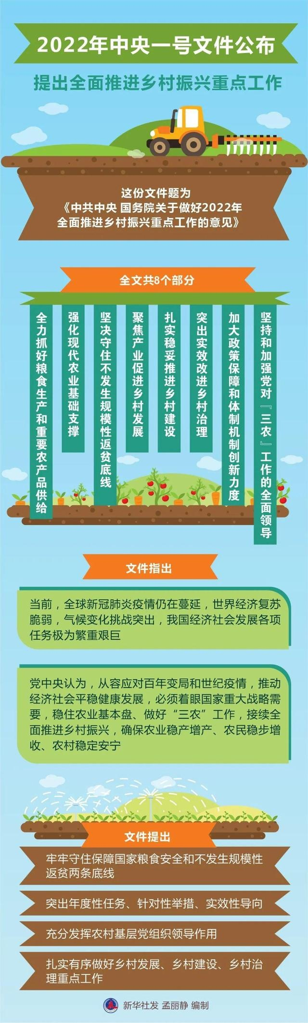
2022年中央一号文件：以更大力度推动乡村振兴
中央一号文件明确要求，坚决守住不发生规模性返贫底线，并作出具体安排。接下来，要压紧压实各级党委和政府责任，脱贫地区要把巩固拓展脱贫攻坚成果作为农村工作的首要任务，持续抓紧抓好，切实维护和巩固脱贫攻坚战伟大历史成就。
要统筹整合资源，加大支持力度，实施一批补短板促发展项目，发展壮大县域经济，促进社会发展和文明进步，确保乡村振兴重点帮扶县在全面推进乡村振兴的新征程中不掉队、赶上来。继续加大资金投入，选派科技特派团，开展教育、医疗干部人才组团式帮扶。

Slide 18
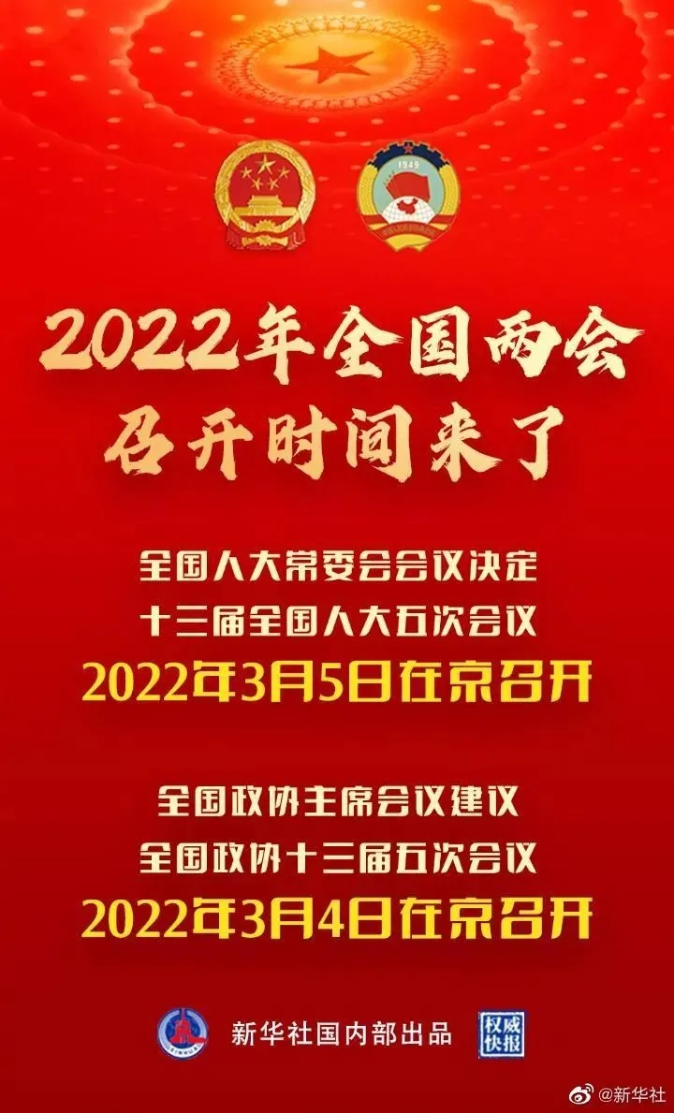
2022年全国两会
总体而言，两会可考察的知识点非常广泛，材料涉及方方面面，能够围绕整个第三单元:人民当家作主【三年里的法治】进行出题。但万变不离其宗，材料虽丰富，学生只要能够掌握基础知识点，审清题目，把握关键词，答出题目中所考察的知识点即可。

Slide 19
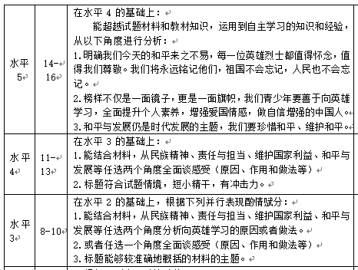
政好2 P57 23题

Slide 20
今晚作业 政好3 P51
八上专练4
https://ks.wjx.top/vj/P0aQkrF.aspx

